Slide 1


Estrategia de Estandarizaciones Corporativas
Plataformas de Seguridad TI
Arquitectura de Seguridad TI
14 de Agosto de 2025

Slide 2
Primeras definiciones / uniformizando lenguaje
1
Definiciones
2
Dominio, Subdominio y Capabilty
3
Criterios para el Estado del Subdominio y Capability
4
Homologación de conceptos
5
Macroproceso

Slide 3
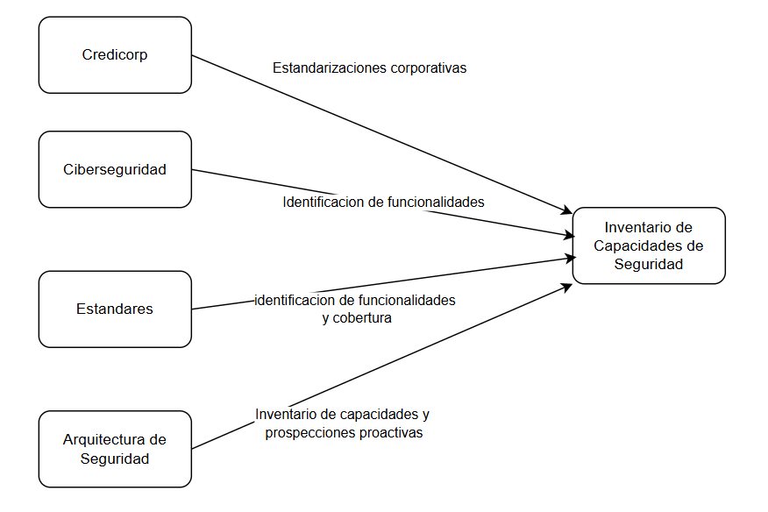
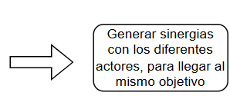
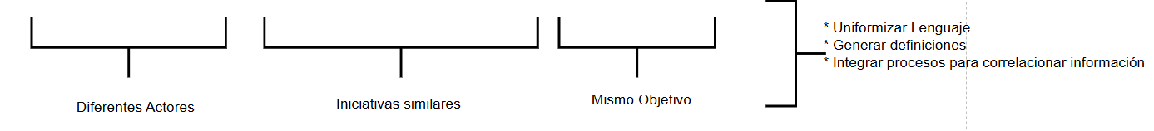

Contexto
Contexto
Definición de Conceptos
Homologación de conceptos
Cronograma
1
2
3
4
Actividades
Problemática:
Nuevas definiciones de gobernanza sobre plataformas de seguridad con un enfoque centralizado / corporativo, para un enfoque de optimización en la operación y costos de plataformas de seguridad para el grupo corporativo
Necesidad:
Definir una estrategia de estandarizaciones de plataformas de seguridad con fechas de contrato próximas a vencer, bajo un nuevo esquema de evaluación y estandarización corporativa
Notes:
Comentarios RAS:
- Indicar el ejemplo de quién es el usuario final, el developer, el squad, etc.

Slide 4


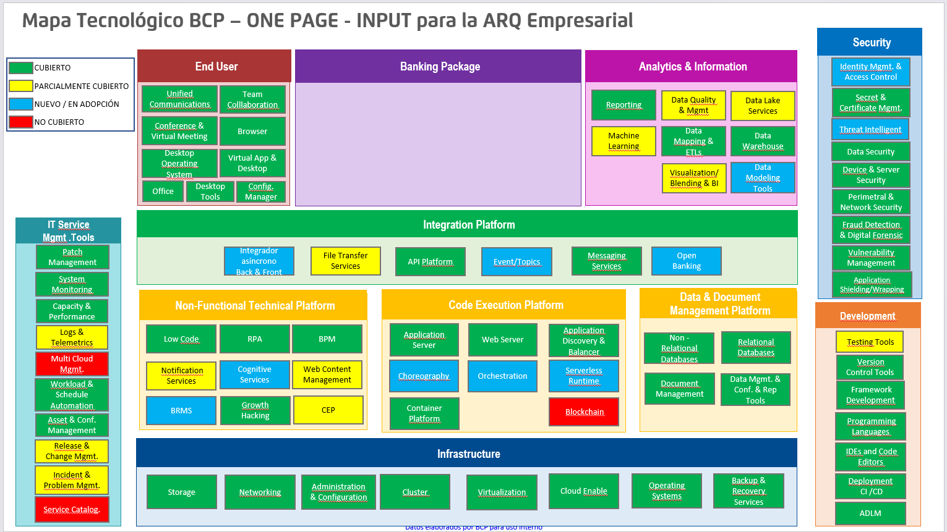
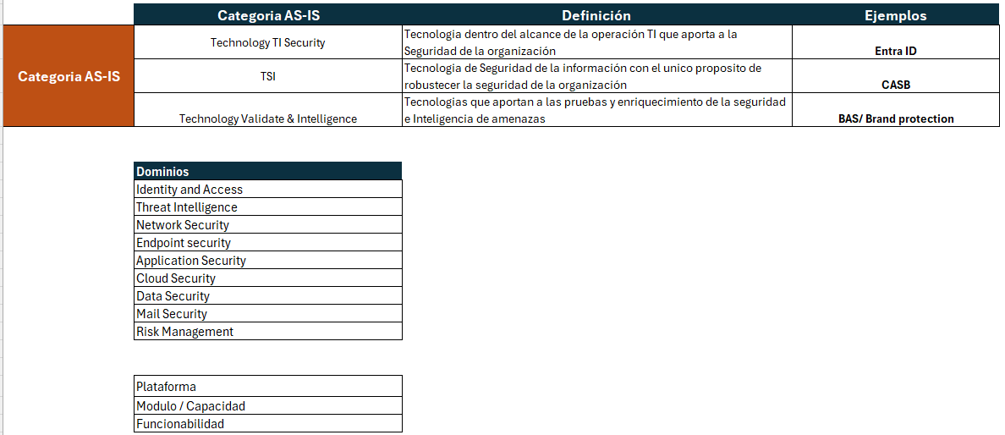
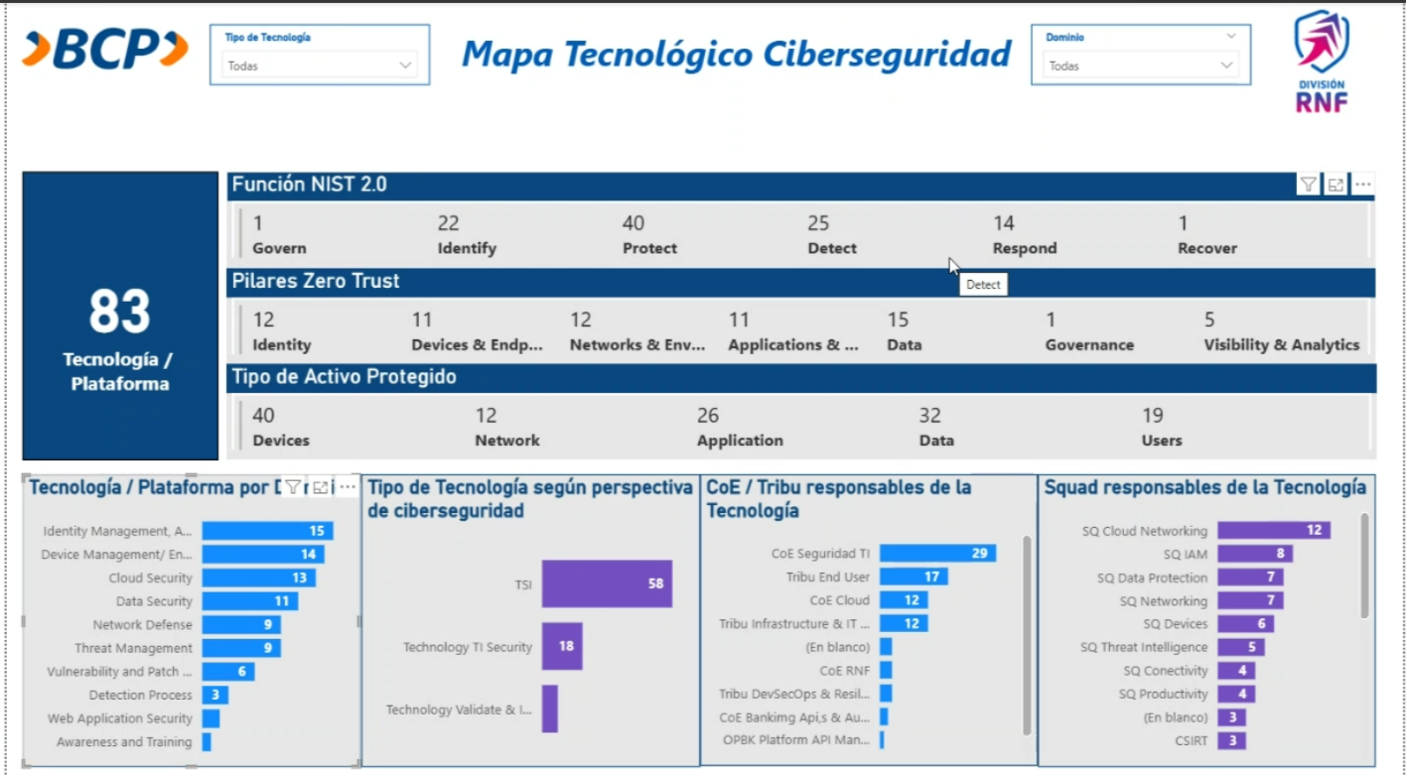

Definición de Conceptos
Contexto
Definición de Conceptos
Homologación de conceptos
Cronograma
1
2
3
4
Actividades
One Page | Estándares
Dominio > Subdominio > capabilities (estado)
Framework Robusto | Ciberseguridad
Dominio |^| Tipos de Tecnologías según ciberseguridad
Agrupamiento:
NIST CSF 2.0
Zero Trust
Tipo de Activo

Slide 5
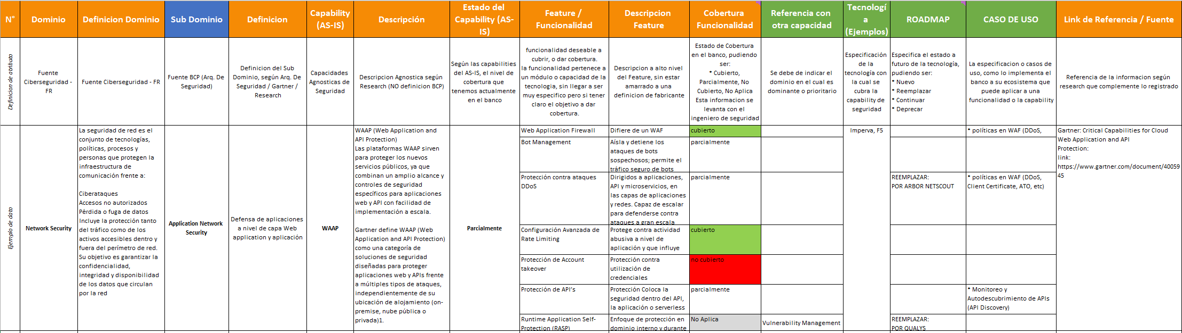
Homologación de conceptos
Contexto
Definición de Conceptos
Homologación de conceptos
Cronograma
1
2
3
4
Actividades
Considerar otros atributos como:
Fecha de vencimiento
Dimensionamiento
Esquema de licenciamiento / subscripcion
Prioridad I
Prioridad II

Slide 6





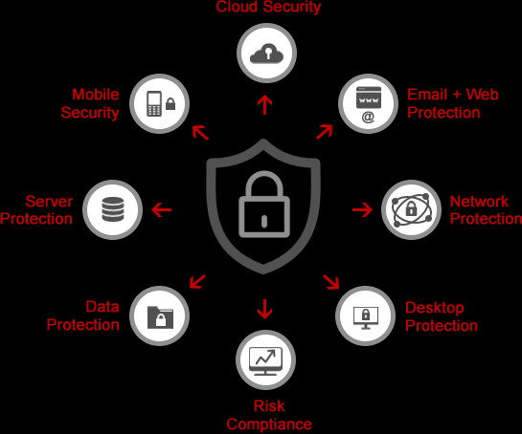






























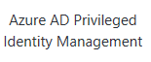










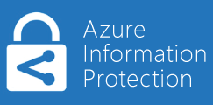









Stack Tecnológico
Internet
CASB
Anti
Spam
CASB
SSPM
ACS
WAF
NGFW
Firewalls
Proxy
Navegación
IPS
Anti-DDoS
XDR
Network
SIEM
NAC
Secure
Log Mgmt
Micro segment
DNS
ZTNA
EMM
Encriptacion
Disco
DMARC
Device
Control
EDR
SOAR
Endpoint
Hardening
Server
Vuln
Mgmt
Aplicación
SCA
HSM
API
Security
Ofuscación
Bóvedas
IAST /
RASP
CWPP
OPA
SAST /
DAST
CSPM
PKI
Externa
Container
Register
Virtual
Patching
Identidad
PAM
PIM
MFA
ITDR
IGA
Biometría
Identidad
IAM
CIAM
RACF
Passwordless / FIDO
Protec. AD
UBA
Data
AIP
HDLP
Data Wiping
FIM
DAM
PKI
Interna
Security
Storage
Gestión de Certificados
IDENTIFICAR
PROTEGER
DETECTAR
RESPONDER
RECUPERAR
Implementadas
En Proceso
Backlog

Slide 7
Homologación de conceptos
Conclusiones y Próximos Pasos
Contexto
Definición de Conceptos
Homologación de conceptos
Cronograma
1
2
3
4
Actividades
Prioridad I
Prioridad II

Slide 8
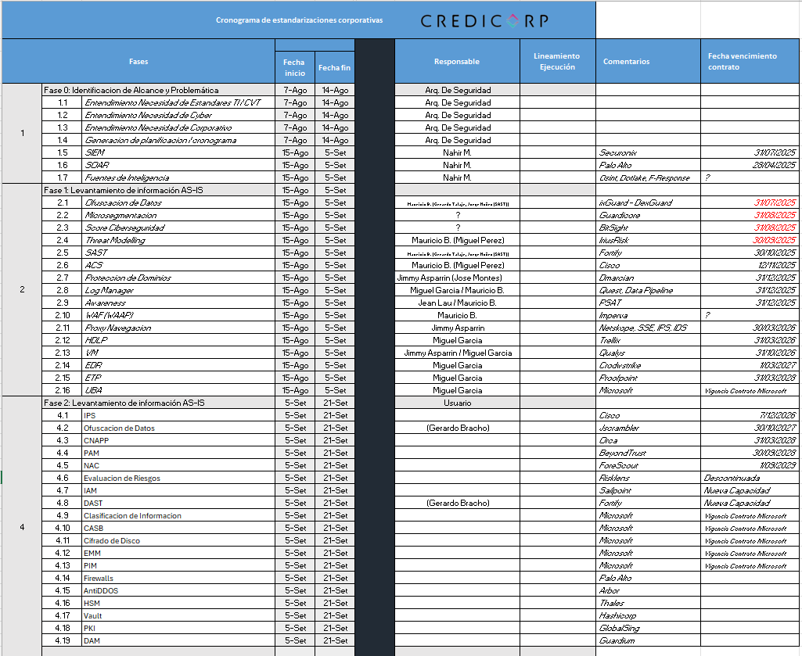
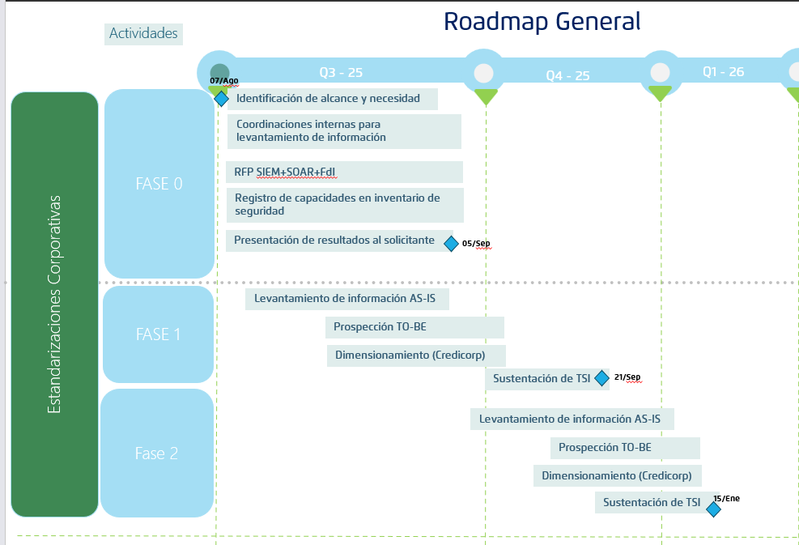

Cronograma
Contexto
Definición de Conceptos
Homologación de conceptos
Cronograma
1
2
3
4
Actividades

Slide 9
Prospección DPM – Data Pipeline Management para ingesta al SIEM
Roadmap General
Actividades
Q3 - 25
Q4 - 25
Q1 - 26
Q2 - 26
Q3 - 26
Q4 - 26
07/Ago
Estandarizaciones Corporativas
FASE 0
Identificación de alcance y necesidad
Coordinaciones internas para levantamiento de información
RFP SIEM+SOAR+FdI
Registro de capacidades en inventario de seguridad
Presentación de resultados al solicitante
05/Sep
FASE 1
Levantamiento de información AS-IS
Prospección TO-BE
Dimensionamiento (Credicorp)
Sustentación de TSI
21/Sep
Fase 2
Q1
Levantamiento de información AS-IS
Prospección TO-BE
Dimensionamiento (Credicorp)
Sustentación de TSI
15/Ene
Notes:
Comentarios RAS:
- Indicar el ejemplo de quién es el usuario final, el developer, el squad, etc.

Slide 10
Próximos Pasos
Ir recolectando la información y socializar los conceptos con los diferentes equipos que se tienen dependencia
Priorizar el levantamiento de información del AS-IS, en un fase inicial
Identificar y ajustar las actividades para relevar la información y entregable esperado
Identificar actividades o hacer el ejercicio con las capacidades que son criticas a “prospeccionar”
Contar con sesiones periodicas de checkpoint de alineamiento
Una vez se tenga visibilidad del AS-IS, generar sesiones con credicorp para ir relevando información y tecnologias que usan

Slide 11
Stack Tecnológico
Internet
CASB
Anti
Spam
CASB
SSPM
ACS
WAF
NGFW
Firewalls
Proxy
Navegación
IPS
Anti-DDoS
XDR
Network
SIEM
NAC
Secure
Log Mgmt
Micro segment
DNS
ZTNA
EMM
Encriptacion
Disco
DMARC
Device
Control
EDR
SOAR
Endpoint
Hardening
Server
Vuln
Mgmt
Aplicación
SCA
HSM
API
Security
Ofuscación
Bóvedas
IAST /
RASP
CWPP
OPA
SAST /
DAST
CSPM
PKI
Externa
Container
Register
Virtual
Patching
Identidad
PAM
PIM
MFA
IGA
Biometría
Identidad
IAM
CIAM
RACF
Passwordless / FIDO
Protec. AD
UBA
Data
AIP
HDLP
Data Wiping
FIM
DAM
PKI
Interna
Security
Storage
Gestión de Certificados
IDENTIFICAR
PROTEGER
DETECTAR
RESPONDER
RECUPERAR
Implementadas
En Proceso
Backlog

Slide 12
Escenarios aplicables
Estado Subdominio
Definicion/ Capabilities
Feature/
Funcionalidad
Plataforma/
Tecnologia
Criterios para Estado Subdominio
Estado Final Subdominio
DOMINIO
Network Defense
SUBDOMINIO
Perimetral
WAAP
Control de contratos
Es cuando todos sus capabilities están Cubiertos y/o En Reemplazo.
CUBIERTO
CUBIERTO
SDLC
SCA
SAST
PARCIALMENTE CUBIERTO
SUBDOMINIO
DAST
PARCIALMENTE CUBIERTO
SUBDOMINIO
PARCIALMENTE CUBIERTO
SUBDOMINIO
PARCIALMENTE CUBIERTO
SUBDOMINIO
PARCIALMENTE CUBIERTO
SUBDOMINIO
PARCIALMENTE CUBIERTO
SUBDOMINIO
Es cuando al menos un Capability se encuentra en estado Nuevo/ En Adopción y el resto en No Cubierto.
NUEVO / EN ADOPCIÓN
SUBDOMINIO
NUEVO / EN ADOPCIÓN
SUBDOMINIO
Es cuando todos sus Capabilities están en estado No Cubierto.
NO CUBIERTO

Slide 13
DEFINICIONES
Definición
Artefacto que permite Definir y Mapear los capabilities tecnológicos y su nivel de adopción en el banco, los cuales se categorizan en Dominios y Subdominios tecnológicos.
Propósito
Contribuye a definir la estrategia y evolución tecnológica en el banco a través de Capabilities basados en recomendaciones y benchmark de la industria.
Permite organizar y visualizar la madurez de los capabilities tecnológicos en el Banco (agrupados en Dominios y Subdominios tecnológicos) , facilitando la toma de decisiones estratégicas para la organización, incluyendo criterios de Estabilidad Operativa, Productividad, Ciberseguridad, Tecnología Flexible, Eficiencia y Data.
Ayuda a direccionar nuestros esfuerzos para priorizar las tecnologías a adoptar y/o reemplazar basados en los requerimientos del negocio y las recomendaciones de los líderes de la industria.
¿Qué beneficios nos brinda el Mapa Tecnológico (One Page)?

Slide 14
DOMINIO, SUBDOMINIO Y CAPABILTY
  DOMINIO
SUBDOMINIO
SUBDOMINIO
SUBDOMINIO
SUBDOMINIO
SUBDOMINIO
SUBDOMINIO
Capability
Capability
Capability
Capability
Capability
SUBDOMINIO
SUBDOMINIO
SUBDOMINIO

Slide 15
CRITERIOS PARA EL ESTADO DEL SUBDOMINIO
Estado
Criterios
Consideraciones
CUBIERTO
Al identificar un nuevo Capability nace en “No Cubierto”
Si un capability se transforma completamente es muy probable que implique que nazca un nuevo Capability en “No Cubierto”
Si un Capability evoluciona en alcance el estado cambia a “En Reemplazo” porque ese alcance adicional se requiere cubrir con una o más tecnologías.
Es cuando todos sus capabilities están Cubiertos y/o En Reemplazo.
PARCIALMENTE CUBIERTO
Es cuando al menos un Capability, pero no todos, se encuentra Cubierto y/o En Reemplazo.
NUEVO / EN ADOPCIÓN
Es cuando al menos un Capability se encuentra en estado Nuevo/ En Adopción y el resto en No Cubierto.
NO CUBIERTO
Es cuando todos sus Capabilities están en estado No Cubierto.

Slide 16
CRITERIOS PARA EL ESTADO DEL CAPABILITY
Es cuando el capability está cubierto por al menos un producto/tecnología registrada en CVT Full Vigente.
Es cuando el producto/tecnología que cubre un capability está siendo reemplazado y se encuentra registrado en CVT en fase previa a Full Vigente (Beta/Cert).
CUBIERTO
EN REEMPLAZO
Estado del Capability
Es cuando el producto/tecnología que cubre por primera vez un capability y se encuentra registrado en CVT en fase previa a Full Vigente (Beta/Cert).
Es cuando el capability no está cubierto por ningún producto/tecnología registrada en CVT.
NUEVO - EN ADOPCIÓN
NO CUBIERTO
Notes:
* Evaluar el uso de la tecnología en full vigente en el estado Cubierto
* Estado Nuevo/En Adopción debe mantenerse por lo menos 12mes y luego pasa a Cubierto.

Slide 17
Modelo de Gestión One Page
Proceso de Prospección/Evaluación
Proceso de Estandarización
CVT
BETA
CERTI
FULL VIGENTE
MARCHA BLANCA
1
UPGRADE TECNOLOGICO
Nuevo Producto / Tecnología?
SÍ
NO
UPGRADE TECNOLOGICO
2
PARCIALMENTE CUBIERTO
CAPABILITY
Está cubierto?
SÍ
3
REEMPLAZO TECNOLOGICO
CUBIERTO
4
NUEVA TECNOLOGIA
NUEVO/EN ADOPCIÓN
5
NUEVA SOLUCIÓN DE NEGOCIO
NO
NO CUBIERTO
DOMINIOS Y SUBDOMINIOS
NO CUBIERTO
PARCIALMENTE CUBIERTO
NUEVO/EN ADOPCIÓN
CUBIERTO
Notes:
* Para el caso de NO CUBIERTO agregar un flujo para crear uno nuevo o un nuevo SUBDOMINIO

Slide 18
MACROPROCESO DE MAPA TECNOLÓGICO
Actualizar
Revisar y Aprobar
Documentar
Socializar
ACTUALIZACIÓN DEL ESTADO DE LOS SUBDOMINIOS
APROBACIÓN DE LA ACTUALIZACIÓN DEL ESTADO DE LOS SUBDOMINIOS
DOCUMENTACIÓN DEL MAPA TECNOLÓGICO EN CONFLUENCE
PUBLICACIÓN DEL MAPA TECNOLÓGICO EN WORKPLACE

Slide 19

Actualizar
Actualizar
Revisar y Aprobar
Documentar
Socializar
SOLICITA ACTUALIZACIÓN DEL ESTADO DE LOS CAPABILITIES Y SUBDOMINIOS
REALIZA LA ACTUALIZACIÓN SEGÚN EL SPOC QUE CORRESPONDA
CONSOLIDA LA INFORMACIÓN ACTUALIZADA
AGENDA LA SESIÓN DE REVISIÓN Y APROBACIÓN
Unit guidelines & standards
CHAPTER LEADER (SPOC)
Unit guidelines & standards
Unit guidelines & standards

Slide 20

Revisar y Aprobar
Actualizar
Revisar y Aprobar
Documentar
Socializar
PRESENTACIÓN DE LA ACTUALIZACIÓN DE ESTADO DE SUBDOMINIO Y CAPABILITY
APROBACIÓN DE CADA ACTUALIZACIÓN
ELABORACIÓN Y ENVÍO DEL ACTA
CHAPTER LEADER (SPOC)
CAL ARCHITECTURE TECHNOLOGY
Unit guidelines & standards

Slide 21
Documentar
Actualizar
Revisar y Aprobar
Documentar
Socializar
ELABORA LA VERSIÓN FINAL DEL ONE PAGE
REALIZA LA DOCUMENTACIÓN EN CONFLUENCE
VALIDA LA VERSIÓN FINAL DEL ONE PAGE
RESTRINGE LA EDICIÓN DEL DOCUMENTO EN CONFLUENCE
Unit guidelines & standards
Unit guidelines & standards
CAL ARCHITECTURE TECHNOLOGY
Unit guidelines & standards

Slide 22
Socializar
Actualizar
Revisar y Aprobar
Documentar
Socializar
ELABORA SOLICITUD DE COMUNICACIÓN EN POWER APPS
RELIZA LA GRAFICA Y COPY DEL COMUNICADO
REALIZA LA COMUNICACIÓN VIA WORKPLACE
Unit guidelines & standards
Unit GOVERNANCE & COBIT/ITSM
CAL ARCHITECTURE TECHNOLOGY

Slide 23
SPOC CHAPTER TA - CAPABILITY
SPOC’s Chapter Technology Architecture | Víctor Ahumada CP Infra & Cloud |  | Manuel Zegarra CP Integration |  | Luis Rojas CP SW & Apps |  | Gabriel Salazar CP LowCode & Cognitive |  | Paolo Ortega CP API Governance
Dominio | Subdominio
End User | Unified Communications | Team Colllaboration | Conference & Virtual Meeting | Browser | Desktop Operating System | Virtual App & Desktop | Office | Desktop Tools | Config. Manager
IT Service Mgmt .Tools | Patch Management | System Monitoring | Capacity & Performance | Logs & Telemetrics | Multi Cloud Mgmt. | Workload & Schedule Automation | Asset & Conf. Management | Release & Change Mgmt. | Incident & Problem Mgmt. | Service Catalog.
Integration Platform | Integrador asíncrono Back & Front | File Transfer Services | •••• API Platform | •••• Event/Topics | Messaging Services | •••• Open Banking
Non-Functional Technical Platform | Low Code | RPA | BPM | Notification Services | Cognitive Services | Web Content Management | BRMS | Growth Hacking | CEP
Code Execution Platform | Application Server | Web Server | Application Discovery & Balancer | Choreography | Microservices Orchestration | Serverless | Container Platform | Blockchain
Data & Document Management Platform | Non -Relational Databases | Relational Databases | Document Management | Data Mgmt. & Conf. & Rep Tools
Development | Testing Tools | Version Control Tools | Framework Developments | Programming Languages | IDEs and Code Editors | Deployment CI /CD | ADLM
Infrastructure | Storage | Networking | Administration & Configuration | Cluster | Virtualization | Cloud Enable | Operating Systems | Backup & Recovery Services

Slide 24
SPOC SECURITY - CAPABILITY
SPOC’s Chapter Security Architecture | Alejandro Oronoz CL Security Architecture
Dominio | Subdominio
Security | Identity Mgmt. & Access Control | Secret & Certificate Mgmt. | Threat Intelligent | Data Security | Device & Server Security | Perimetral & Network Security | Fraud Detection & Digital Forensic | Vulnerability Management | Application Shielding/Wrapping

Slide 25
NINGUNO CUB
UNO O MÁS DE 1 ADOP, RESTO NO CUB
UNO O MÁS DE 1 ADOP, RESTO NO CUB
AL MENOS UNO CUBIERTO O EN REEMP
AL MENOS UNO CUBIERTO O EN REEMP
AL MENOS UNO CUBIERTO O EN REEMP
AL MENOS UNO CUBIERTO O EN REEMP
AL MENOS UNO CUBIERTO O EN REEMP
NO CUBIERTO
EN ADOPCIÓN
EN ADOPCIÓN
PARCIALMENTE CUBIERTO
PARCIALMENTE CUBIERTO
PARCIALMENTE CUBIERTO
PARCIALMENTE CUBIERTO
PARCIALMENTE CUBIERTO
AL IDENTIFICAR UN NUEVO CAPABILITY NACE EN “NO CUBIERTO”
SI UN CAPABILITY SE TRANSFORMA COMPLETAMENTE ES MUY PROBABLE QUE IMPLIQUE QUE NAZCA UN NUEVO CAPABILITY EN “NO CUBIERTO”
SI UN CAPABILITY EVOLUCIONA EN ALCANCE EL ESTADO CAMBIA A “EN REEMPLAZO” PORQUE ESE ALCANCE ADICIONAL SE REQUIERE CUBRIR CON UNA O MÁS TECNOLOGÍAS.
TODOS CUB
NINGUNO EN ADOP & NINGUNO NO CUB
AL MENOS UNO CUBIERTO O EN REEMP
AL MENOS UNO CUBIERTO O EN REEMP
CUBIERTO
CUBIERTO
PARCIALMENTE CUBIERTO
PARCIALMENTE CUBIERTO

